Slide 1
Diagramme et plan de navigation
Pour la page JEWELRYBYPC

Slide 2



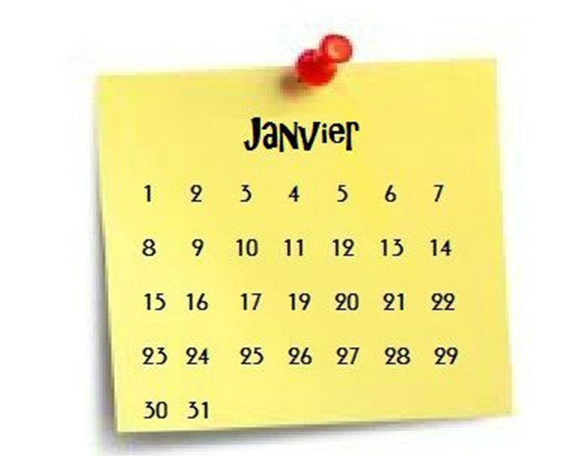




Diagramme de navigation
Menu
Accueil
Catégories
Mission
Espace
membre
Contact
Femmes
Hommes
Enfants
Mes infos
Mes zines
Paiement

Slide 3
Plan des URL (Site jewelrybypc.net)
URL SÉMANTIQUES
www.jewelrybypc.com/
www.jewelrybypc.com/categories/
www.jewelrybypc.com/categories/femmes/
www.jewelrybypc.com/categories/hommes/
www.jewelrybypc.com/categories/enfants/
www.jewelrybypc.com/espace-membre/
www.jewelrybypc.com/misson/
www.jewelrybypc.com/contact/

